Slide 1

따밥따밥
아이들과 노인들에게 따뜻한 밥을 드리자
고경준, 김성균, 박지현, 유지원, 정채은

Slide 2

목차
1
프로젝트 개요
2
활용 데이터
3
사용 기술 & 주요 기능
4
향후 계획
5
진행 과정 & 역할
4
Notes:
개요- 프로그램 주제의 취지&의의 / 활용 데이터 - 어떤 자료를 고려했으며 장 단점, 그중에서 최종 활용 이유 / 플랫폼, 모듈, 그것들이 어디에 쓰였는지 /

Slide 3
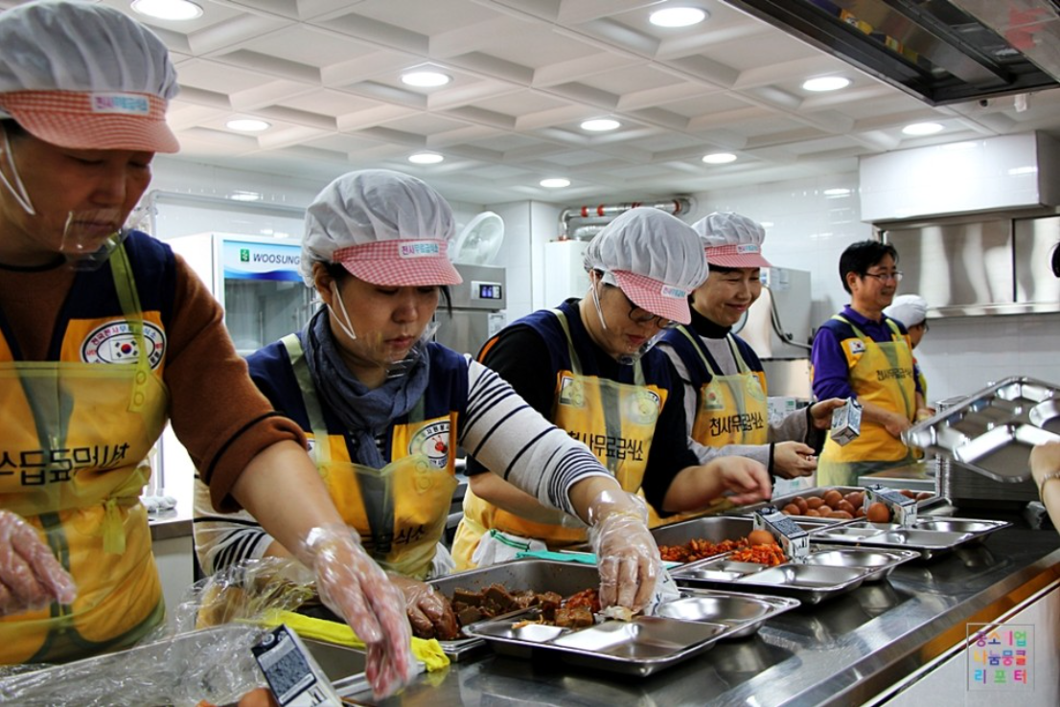
Part 1
프로젝트 개요
Notes:
개요- 프로그램 주제의 취지&의의

Slide 4




Part 1,
프로젝트 개요
공공데이터
FREE
Notes:
공공데이터는 자료의 종류가 매우 다양하고 무료로 제공하며, 그 공공기관에서 처리된 데이터라는 신뢰성도
그리고 각 데이터들이 공익에 쓰임새가 많고 쓰임새와 가능성이 공익에 주안점을 두고 있기때문에

Slide 5
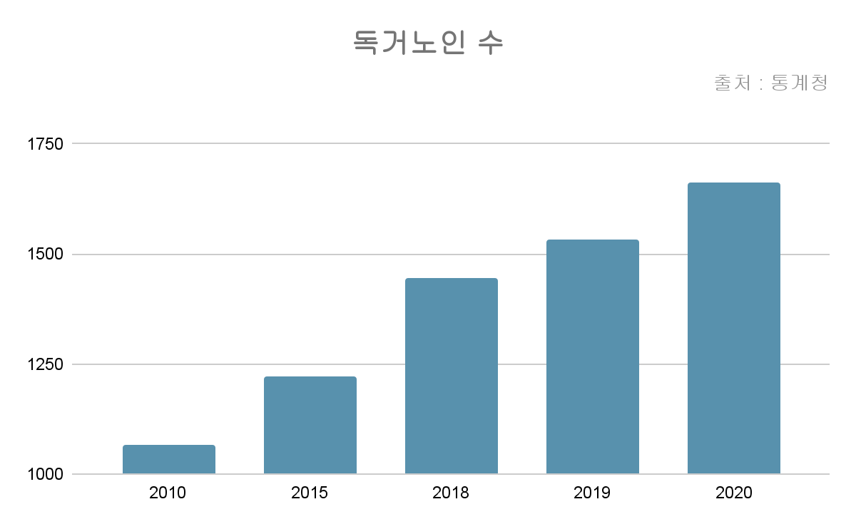
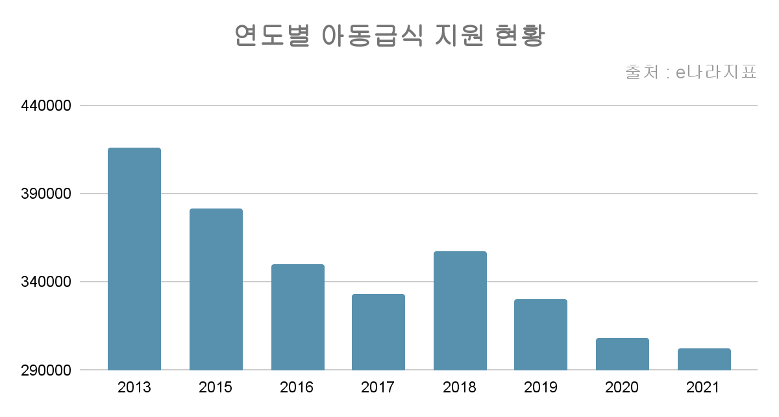


Part 1,
프로젝트 개요
결식아동 & 독거노인
http://medicalworldnews.co.kr/m/view.php?idx=1510945300
https://www.index.go.kr/potal/main/EachDtlPageDetail.do?idx_cd=2707 (아동급식 지원 현황 : e-나라지표)
https://www.donga.com/news/Economy/article/all/20210419/106471432/1
Notes:
코로나 19로 등교하지 않는 날이 늘어나.. 저소득층 가정의 아이들은 급식을 먹기가 힘든데.. 아동급식 지원 현황은 줄어듦
독거노인 수도 꾸준히 늘고 있지만 노인 빈곤율이 해가 갈수록 증가해, 최소한의 식사를 보장받는 생활이 힘들어지는 분들이 늘어가고있음
식사가 어려운 사람들을 위해 무료급식소 혹은‘선한영향력’ 이 있음
그러나 지도 어플에서 표시되지 않고, 정보가 불분명하게 흩어져 있어 이용에 어려움 있음
so 우리의 프로젝트 등장

Slide 6
Part 1,
프로젝트 개요
STEP 1
데이터 수집
STEP 2
데이터 시각화
STEP 3
웹 사이트 구현
1. 공공데이터 포털
(data.go.kr)
2. Selenium, JSON
3. MySQL 연동
1. Folium 사용
지도화된 가게위치 확인 /상세정보 조회 가능
2. seaborn 사용
데이터 통계 분석
1. Django를 활용한
HTML, CSS, JavaScript
무료 급식소, 선한 영향력
가게에 대한 정보를 이용할 수 있도록 구현
>>
>>

Slide 7


Part 2
활용 데이터

Slide 8
Part 2,
활용 데이터
공공데이터포털 data.go.kr
-전국무료급식소표준데이터 csv 활용 → 서울시에 위치한 급식소만 분류
선한영향력가게 선한영향력가게.com
-사이트 크롤링으로 전국에 위치한 선한영향력 가게 list 확보 → 서울시에 위치한 가게들만 분류

Slide 9

Part 3
사용 기술 & 주요 기능

Slide 10

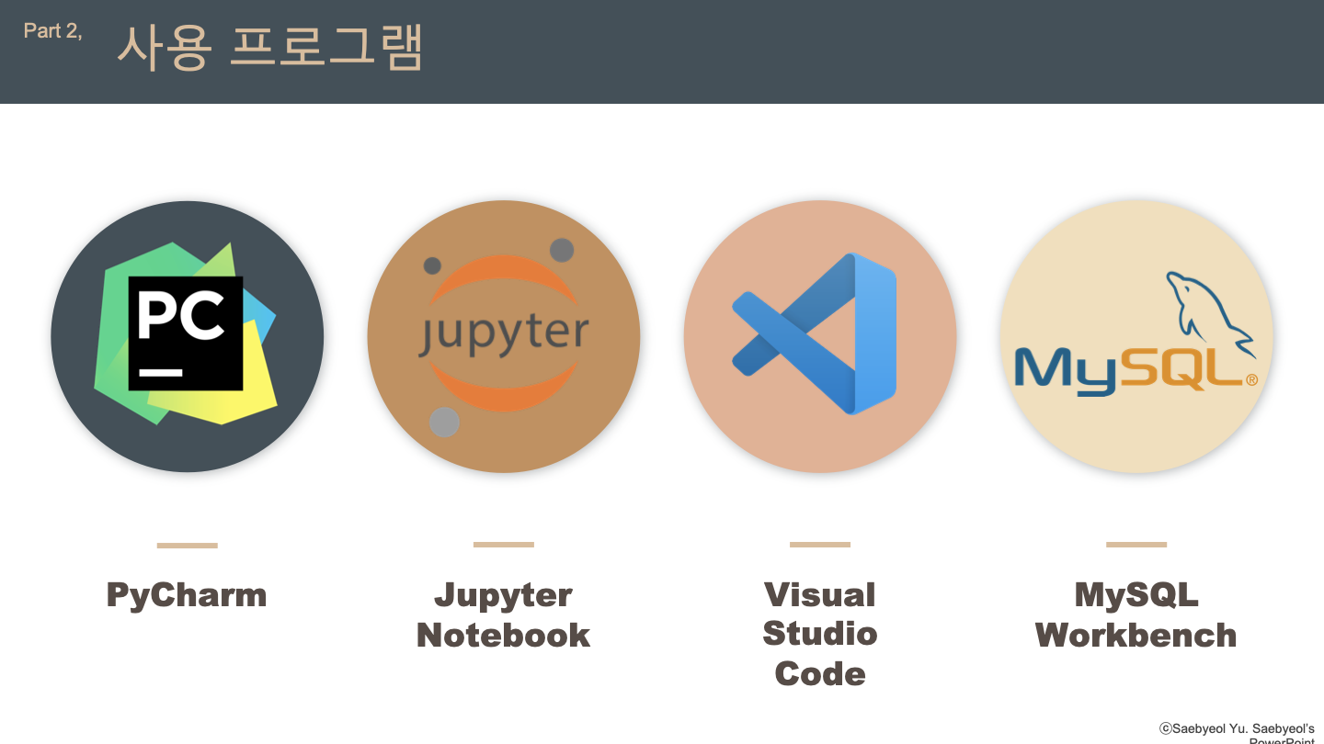
Part 3,
사용 프로그램
Part 2,
사용 기술

Slide 11
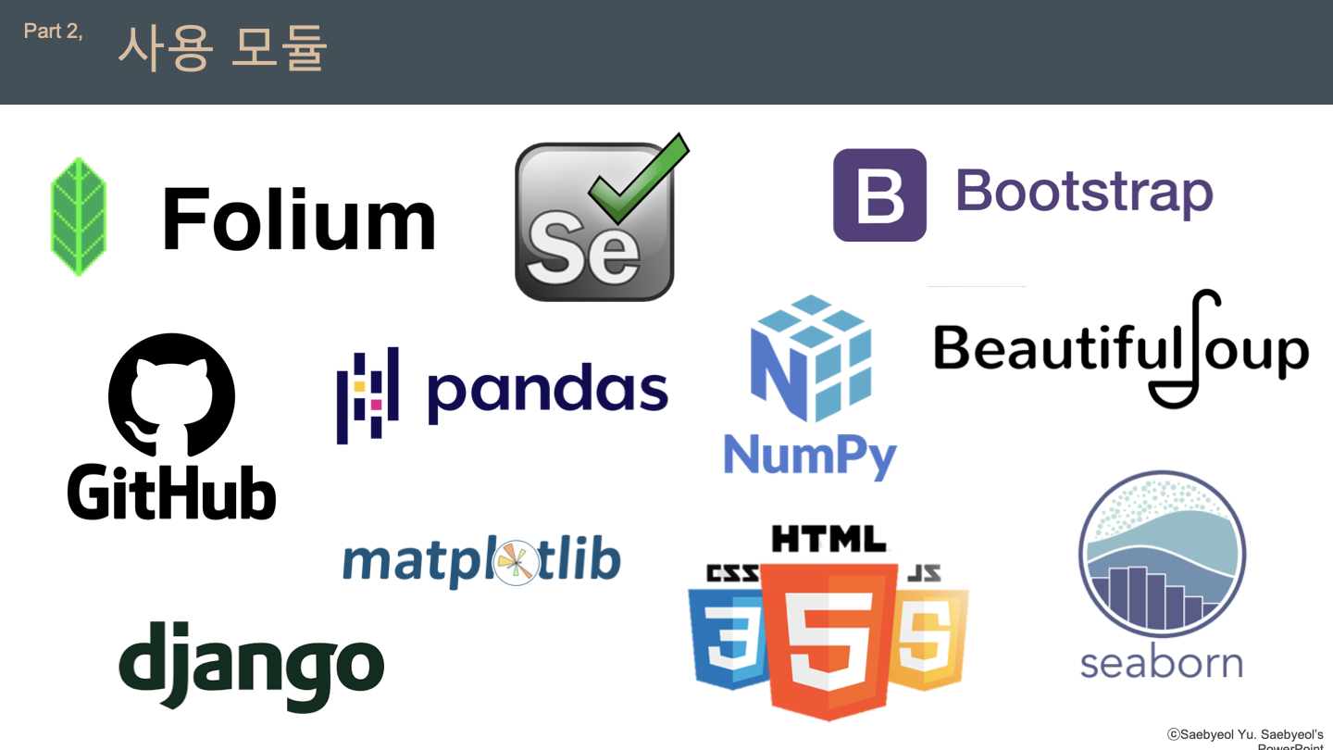

Part 2,
Part 3,
제목을 입력하세요
사용 모듈
내용을 입력하세요
내용을 입력하세요
내용을 입력하세요
내용을 입력하세요
내용을 입력하세요내용을 입력하세요
내용을 입력하세요
내용을 입력하세요
S
W
O
T
내용을 입력하세요
내용을 입력하세요
내용을 입력하세요
내용을 입력하세요
내용을 입력하세요
내용을 입력하세요
내용을 입력하세요
내용을 입력하세요

Slide 12












Part 3,
프로젝트 진행
03.02
03.05
03.08
03.11
03.14
주제선정 / 자료조사
데이터 수집 및 크롤링
데이터 전처리
DB화
데이터 시각화
Django 기반 DB연동, 웹 페이지 구현
화면 구성
메인페이지
상세페이지
지역으로 찾기
Team introduce

Slide 13
Part 3,
주요 기능 및 기대효과
1. 결식아동, 독거노인 등을 위해 식사 및 서비스를 제공하는
가게들의 정보를 제공하는 빅데이터 플랫폼
2. 무료 식사 서비스의 검색 기능 확장
3. 업장 위치, 제공 대상 및 서비스, 운영시간 등 상세 정보 제공
4. 사회 취약 계층들의 맞춤형 복지 정보 제공
5. 무료 식사 서비스의 제공 대상 다변화

Slide 14
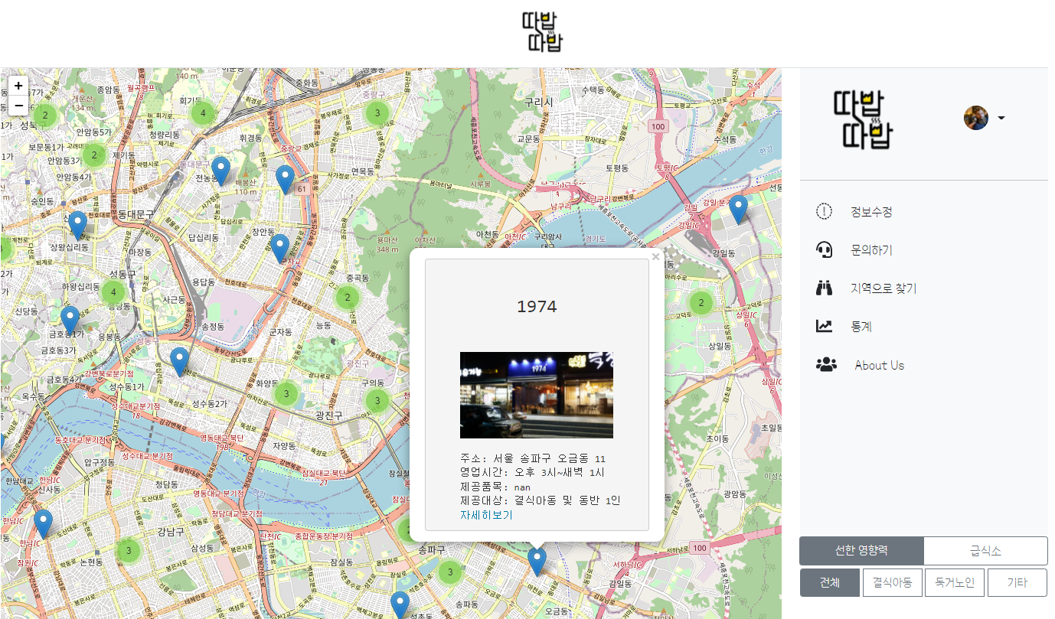
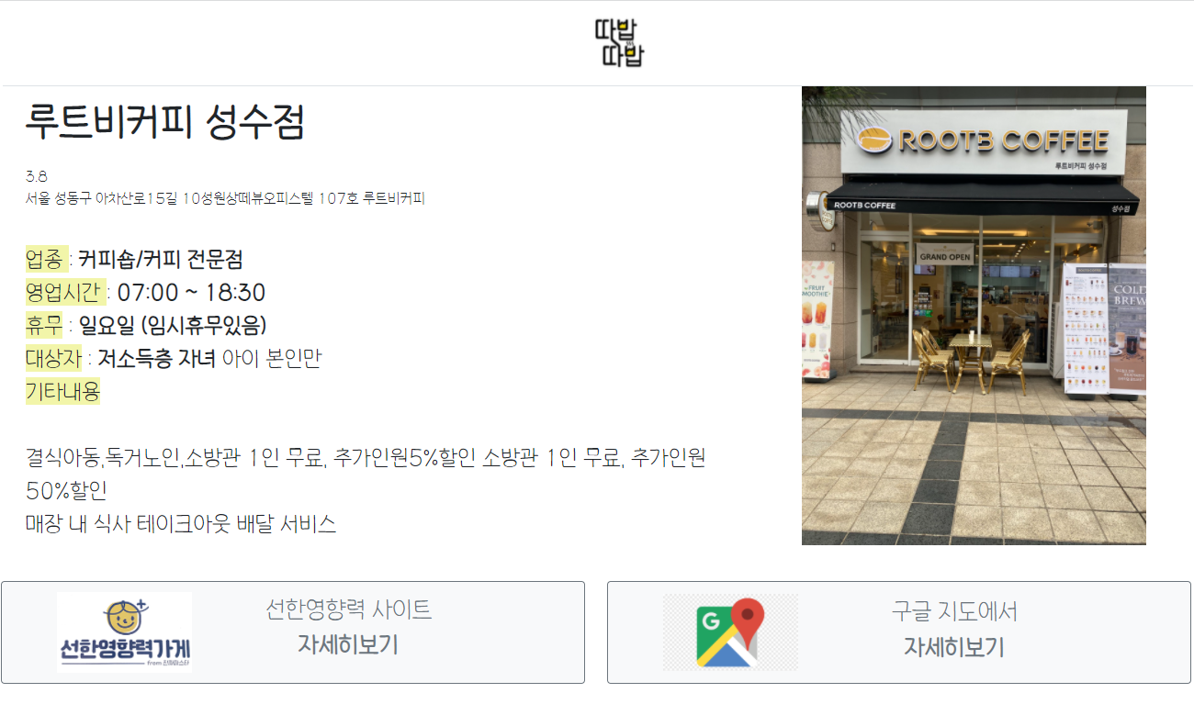
Part 3,
주요 기능 및 기대효과

Slide 15


Part 4
향후 계획

Slide 16
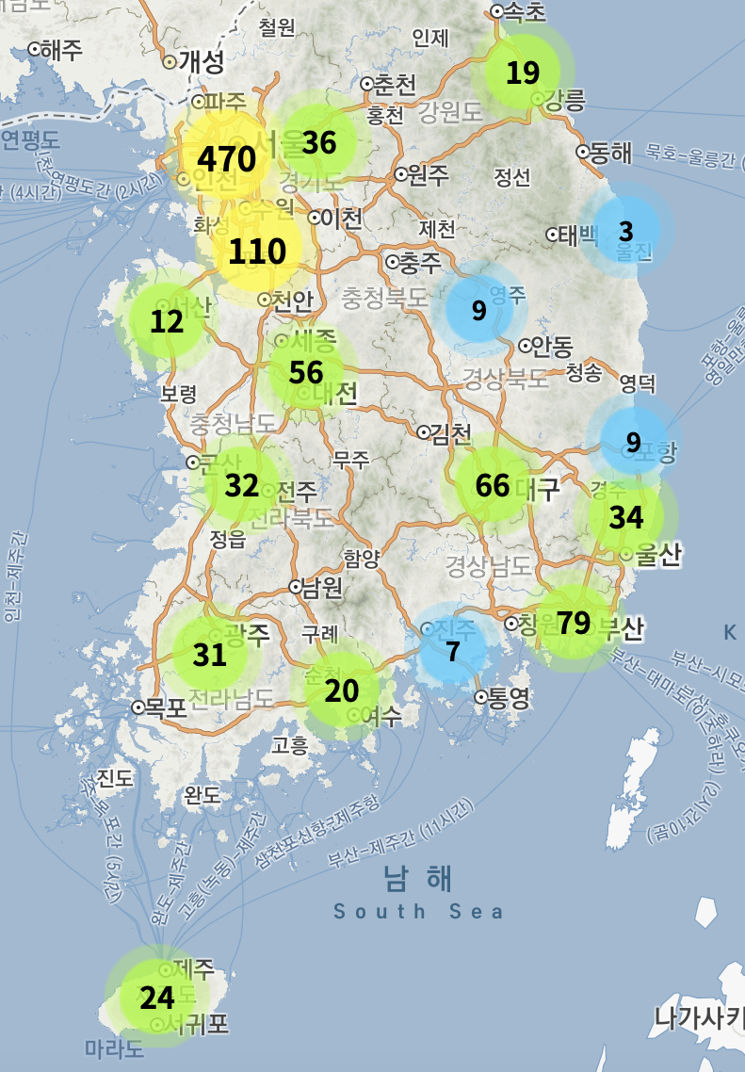
Part 4,
향후 계획
001
>>
서비스 지역 추가
현재는 서울 지역의 무료급식소 및 선한영향력 가게만 보여짐
추가 데이터 수집 및 크롤링으로 전국의 급식소들과
선한영향력 가게들의 정보도 보여질 수 있게 할 예정

Slide 17
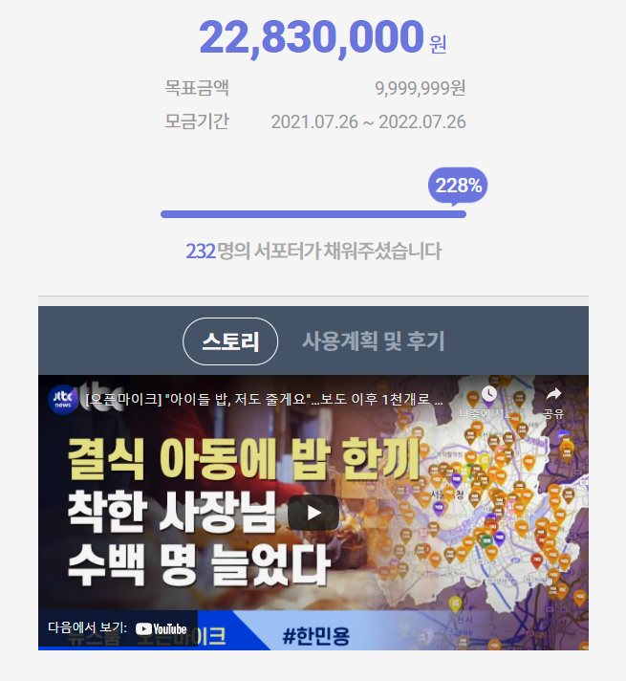
Part 4,
향후 계획
002
>>
후원 기능 추가
사이트를 통한 후원 또는 후원하고자 하는 특정 기관의
후원 경로 제공
후원자 목록 실시간 업데이트 및 기부금 영수증
홈페이지 자동 발행
후원금 사용 정보 업데이트

Slide 18


Part 5
진행과정 및 역할

Slide 19

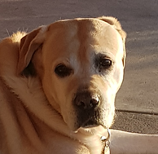



Part 5,
프로젝트 진행
KYOUNGJUN
SUNG KYUN
JIWON
CHAE EUN
JIHYUN
주제선정 / 자료조사
데이터 수집 및 크롤링
데이터 전처리
DB화
데이터 시각화
Main
선한영향력 detail
지역으로 찾기
Team introduce
Django 기반 DB연동, 웹 페이지 구현

Slide 20
Part 5,
프로젝트 후기
고경준
김성균
아쉬웠던 점
- flask, vue.js와 같은 타 프레임워크를 사용하지 못한 점과 업무 내 이해도가 부족한 부분에 대해 상세히 기록하지 못함
- 개발환경이나 MySQL 세팅을 맞추는 과정이 까다로웠음
화면 비율에 따라 동적으로 바뀌는 모습 구현이 부족
만족한 점
- 원래 의도와 다르게 다양한 부분에서 기능들이 사용되어 새로운 부분에서 깨달음을 얻음
- 팀원들과 소통하면서 약간 엇나가는 부분이 있었지만 서로 피드백을 주고 받으며 부족한 부분을 보완하고 더 깔끔하게 구현하게 됨
아쉬웠던 점
- 공통점을 가진 주제의 두 플랫폼 데이터들을 유기적으로 연결하려 했으나 시간 부족으로 분석이 충분하지 못하여 아쉬움
- Matplotlib의 버전 호환성, 숙련도 문제로 데이터 시각화 부분에서 원하는 방식을 충분히 구현하기 어려움
만족한 점
- selenium을 활용한 맵 크롤링에서 iframe 방식이 아닌 브라우저의 스크롤 내림 기능을 구현하는데 어려움이 있었으나 키 입력하는 방식으로 이를 해결

Slide 21
Part 5,
프로젝트 후기
박지현
유지원
정채은
아쉬웠던 점
- folium을 Django 내에서 구현해 새로고침 할 때마다 새 지도를 띄워보고 싶었으나 그렇지 못해 아쉬움
- folium 팝업창을 좀 더 예쁘게 만들고 싶었으나 folium의 한계점이 있어 아쉬움
만족한 점
- csv 파일을 sql에 테이블로 import하는 과정에서 데이터의 길이로 어려움이 있었으나, 결국 pandas의 Dataframe을 이용해 문제를 해결할 수 있었음
아쉬웠던 점
- 데이터의 한계로 선한영향력 가게들을 실시간으로 영업중과 영업종료를 구분하는 작업을 하지 못해 아쉬움
- 웹 페이지 버전 외에 모바일 페이지 버전으로 구현을 하고 싶었으나 그렇지 못해 아쉬움
만족한 점
- 크롤링을 하고 데이터를 수집하는 방식에서 기존에 배웠던 selenium 방법 외에 새로운 방식으로 수집하거나 크롤링하여 csv파일로
구현하는 방법을 배움
아쉬웠던 점
- 데이터 필터 기준을 좀 더 여러가지 만들고 싶었는데 시간 상 어려웠음
- folium을 Django 내에서 작동해보고 싶었으나, 기술 부족으로 iframe으로 구현
만족한 점
- Django를 여러 번 날렸지만 재건하면서 숙련됨을 느꼈고 백업의 중요성을 다시한번 깨우침
- HTML에서 영역을 구분해 화면을 구성하는 연습을 해봤으며, 화면 비율에 따른 반응형 웹도 만들어 보고 싶음

Slide 22
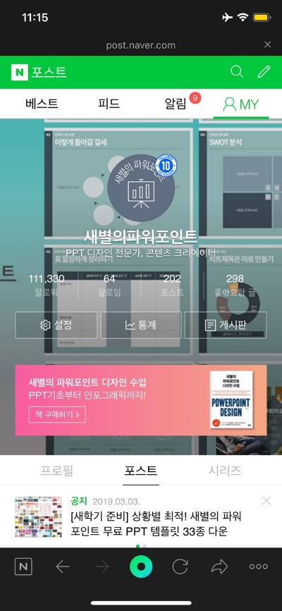
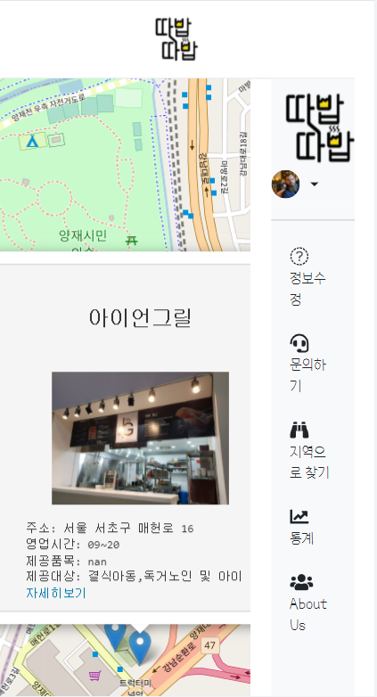
감사합니다

Slide 23

Q&A

